Slide 1
Kursinio darbo tema:
Euristiniai algoritmai NP-complete uždaviniams ir jų realizacija GRIDui
Darbą atliko:
Žilvinas Rudžionis
Darbo vadovas:
Prof. habil. dr. Antanas Žilinskas

Slide 2
Tikslai
Buvo siekiama įgyvendinti pagrindinius tikslus:
Įvertinti skruzdžių kolonijos optimizacijos metodą.
Įgyvendinti, skruzdžių kolonijos optimizacijos metodu pagrįstą, algoritmą, skirtą spręsti NP-Complete uždaviniui.

Slide 3
Uždavinių klasės
P – yra žinomi algoritmai, sprendžiantys uždavinį tiksliai metodais, kurių vykdymo laikas yra O(n^{k}).
NP-Complete- nėra žinoma algoritmų, kurie spręstų uždavinį tiksliais metodais ir turėtų polinominį vykdymo laiką. Sprendinio teisingumui patikrinti, yra žinomi, polinominį veikimo laiką turintys, algoritmai.

Slide 4
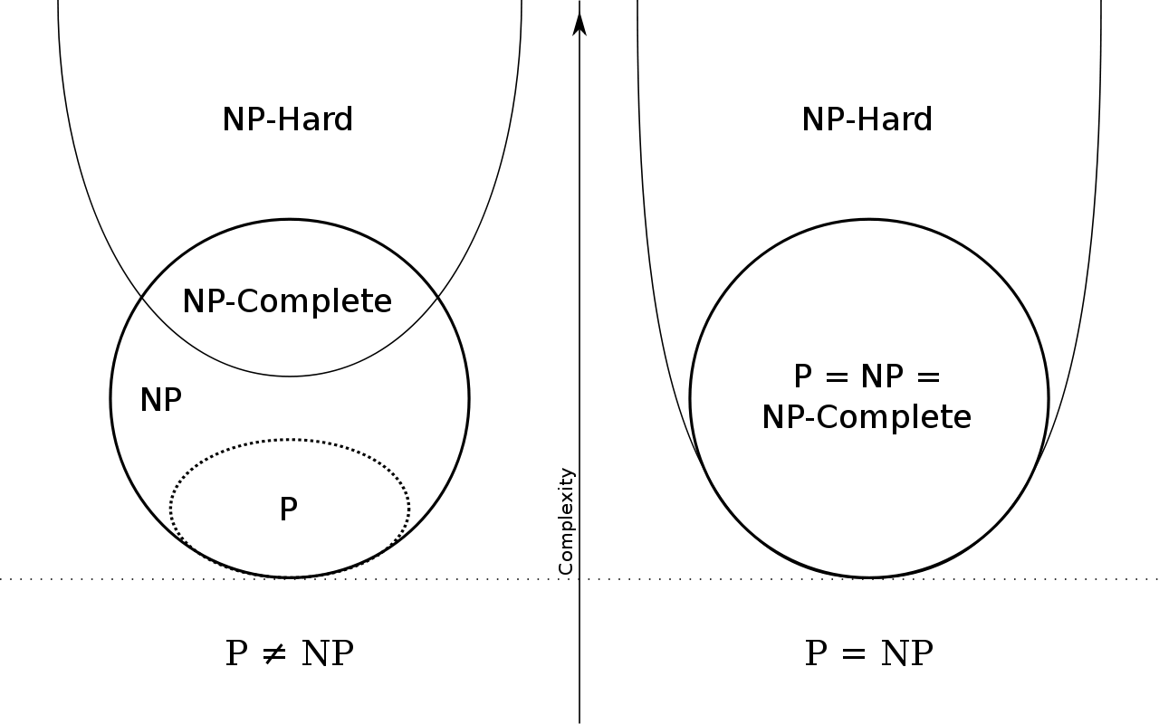
Uždavinių klasės

Slide 5
Kas yra euristiniai algoritmai ?
Euristiniai algoritmai – algoritmai, kurie sprendžia uždavinį apytiksliais metodais. Euristiniai algoritmai negarantuoja sprendinių optimalumo!

Slide 6
Kam rinktis algoritmus, kurie negarantuoja tikslių rezultatų?
Hamiltono ciklo uždavinys
Miestų kiekis | Skaičiavimo trukmė
16 | 0 s.
32 | 1 val.
36 | 1 d.
40 | 20 d.
42 | 2 mėn.
44 | 1 met.
46 | 4 met.
48 | 20 met.
50 | 90 met.
52 | 391 met.
1000 | 407552276307944123 met.
10⁹ operacijų = 1 s.

Slide 7
Skruzdžių kolonijos optimizacija
Skruzdės turi labai ribotas galimybes sąveikauti su aplinka. Nepaisydamos to, jos sugeba spręsti trumpiausio maršruto uždavinį.

Slide 8
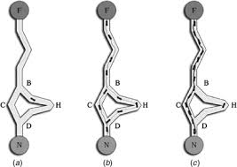
Skruzdžių kolonijos optimizacija
Jean-Louis Deneubourg atliko eksperimentus, kurių rezultatai atskeidė skruzdžių elgseną esant renkantis kelius nuo lizdo iki maisto šaltinio.
Abi atšakos lygios
Viena atšaka dvigubai ilgesnė.
Trumpesnioji atšaka pridėta tik vėliau.

Slide 9
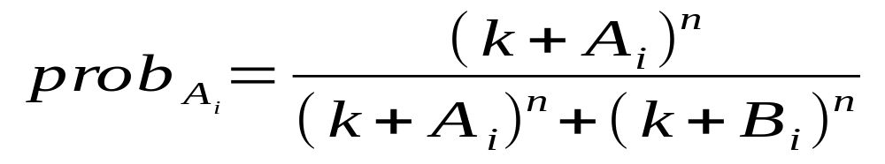
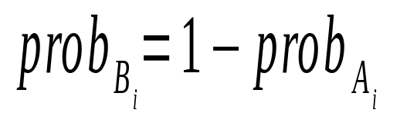
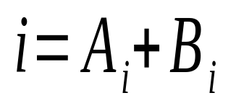
Paprasčiausias modelis
Ribojimai:
i – bendras feromono vienetų kiekis ant kelio.
k – kuo didesnis, tuo didesnis turi būti feromono kiekis vienoje iš atšakų, kad tą atšaką pasirinktų skruzdė.
n – reguliuoja feromono skirtumo reikšmingumą.

Slide 10
Parametų keitimas
A_{i} | k | n | Tikimybė, kad pasirinks A atšaką
60 | 0 | 2 | 69%
60 | 0 | 4 | 84%
60 | 0 | 8 | 96%
60 | 10 | 1 | 58%
60 | 60 | 1 | 55%
60 | 180 | 1 | 52%
A_{i} + B_{i} = 100

Slide 11
Pasirinktas NP-Complete uždavinys
Turima n miestų. Miestą nusako koordinačių pora {x, y}. Atstumą tarp miestų nusako atstumas tarp taškų. Tikslas yra rasti geriausią maršrutą tenkinantį visas išvardytas sąlygas:
Maršrutas turi būti trumpiausias galimas.
Kelionė turi būtų pradedama ir baigiama tame pačiame mieste.
Kelionės pradžios miestas turi būti aplankytas du kartus. Visi likę miestai turi būti aplankyti tik vieną kartą.

Slide 12
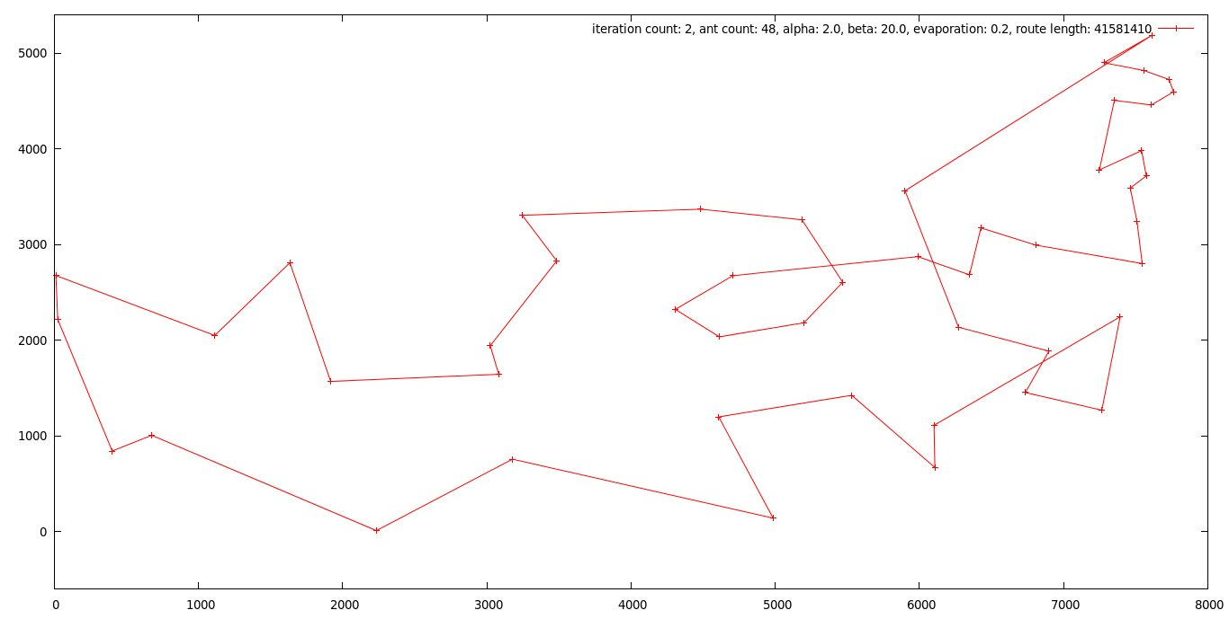
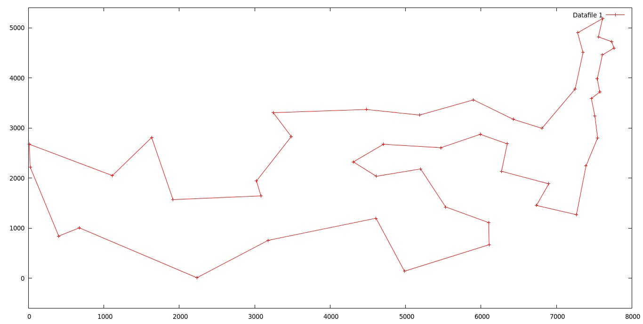
Pasirinkto uždavinio motyvai
Panašumai į realų skruzdžių uždavinį – rasti trumpiausią maršrutą.
Lengva sprendinių vizualizacija.

Slide 13
Pasirinktas euristinis algoritmas
Pasirinktas „Ant system“ algoritmas. Motyvai:
Paprastumas. Esminiai skruzdžių kolonijos modelio pranašumai ir trūkumai nėra užgošti techninėmis detalėmis ar gretimais optimizavimo metodais.
Tai yra vienas iš pirmųjų skruzdžių kolonijos optimizavimo algoritmų. Algortimas yra plačiai ištirtas. Išnagrinėjus, kaip šis algoritmas randa sprendinius, būtų daug lengviau nagrinėti, šio algoritmo idėjomis paremtus, išvestinius algoritmus.

Slide 14
Pagrindiniai algoritmo žingsniai
1 Inicializuoti pradinius parametrus
2 While(sustojimo sąlyga netenkinama) do
3 Rasti sprendinį
4 Atnaujiti informaciją susijusią su feromonais
5 end

Slide 15
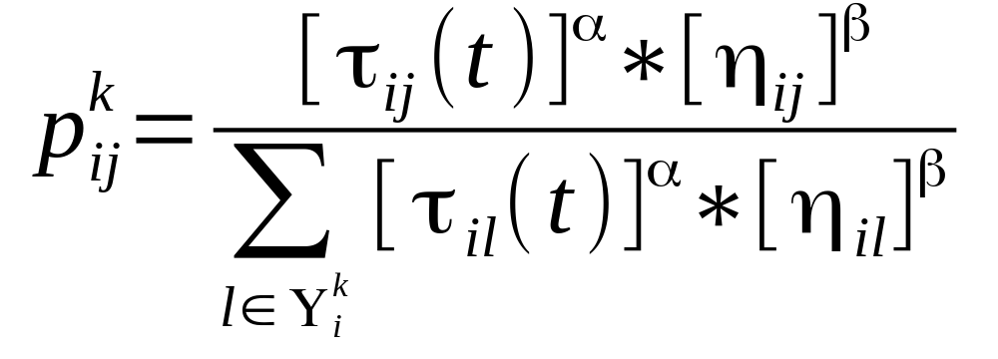
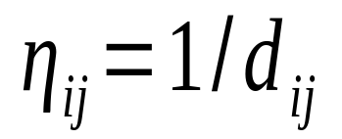
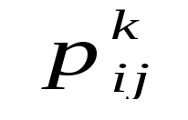
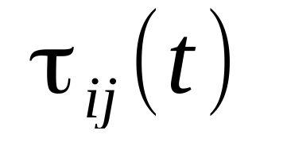
Sprendinio radimas
, kur
- tikimybė, kad k-oji skruzdė būdama i-ojoje viršūnėje pasirinks eiti į j-ąją viršūnę.
- feromono kiekis ant briaunos, jungiančios i-ąją ir j-ąją viršūnes, esant t-ajai iteracijai.

Slide 16
Parametrai alfa ir beta
α=0 - labiausiai tikėtina, kad miestai turintys mažiausią briaunos, su viršūne i, ilgį bus pasirinkti kaip sekantys miestai į, kuriuos norima keliauti. Esant tokiam atvejui turėtų būti stebimas veikimas panašus į godųjį algoritmą.
β=0 , turėtų pasireikšti stipri briaunoms feromono įtaka. Algoritmo vykdymo tai gali privesti prie greito sąstyngio.

Slide 17
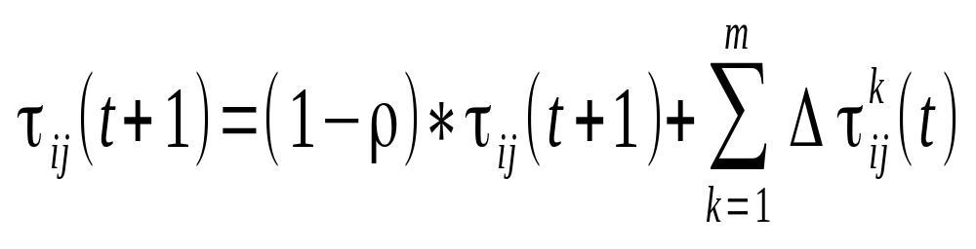
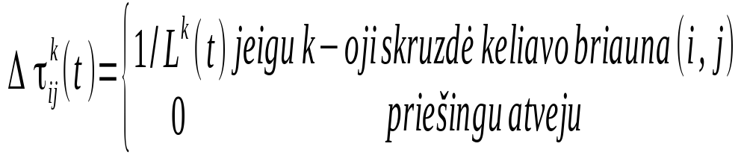
Informacijos susijusios su feromonais atnaujinimas

Slide 18
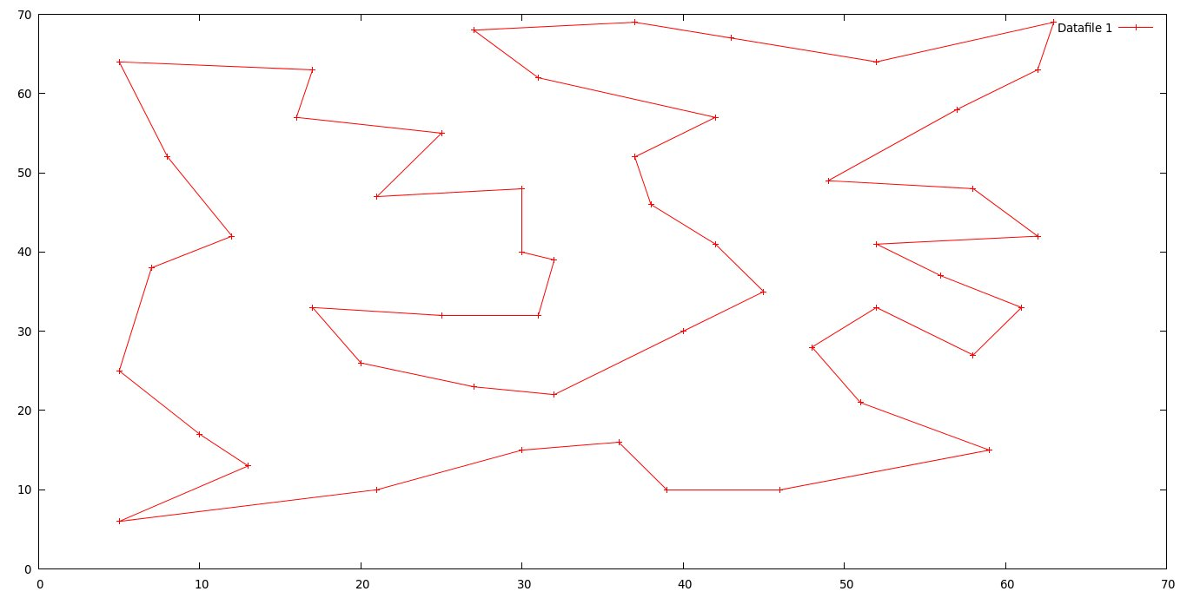
Bandymai su realiais duomenimis
Buvo naudotas duomenų rinkinys, kuriam yra žinomas optimalus maršrutas.
Optimalaus maršruto ilgis - 426.
Optimalaus maršruto vizualizacija:

Slide 19
Iteracijų skaičius
Iteracijų skaičius buvo parinktas atlikus bandymą.
Bandymas buvo vykdomas su parametrais:
α = 2, β = 5, ρ = 0.4.
Bandymas buvo vykdomas su: 1, 5, … , 75 iteracijomis.
Vienos iteracijos reikšmei buvo atliekama dešimt algoritmo vykdymų.

Slide 20
Bandymo statistika
Nuo 1-os iki 40-os iteracijos sprendiniai patenka į rėžius: [486 ; 535.1]. Šių reikšmių skirtumas sudaro ~11.52% optimalaus sprendinio.
Nuo 40-os iteracijos iki 75-os vidutiniai geriausi sprendiniai patenka į rėžius: [484.5 ; 489.3]. Šių reikšmių skirtumas sudaro ~1.13% optimalaus sprendinio.

Slide 21
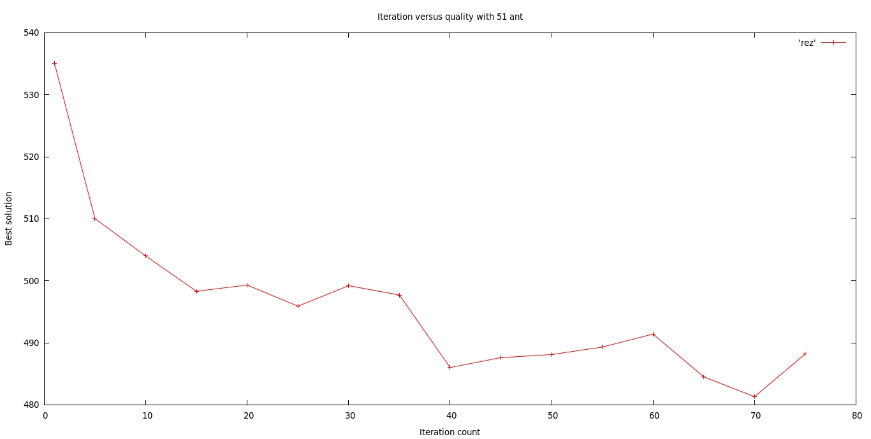
Bandymo duomenis atspindintis grafikas

Slide 22
Bandymo rezultatai
Atlikus bandymą buvo nuspręsta pasirinkti 70 iteracijų. Ši riba buvo pasirinkta siekiant išvengti netikslumų, esant kitoms parametrų α, β, ρ reikšmėms.

Slide 23
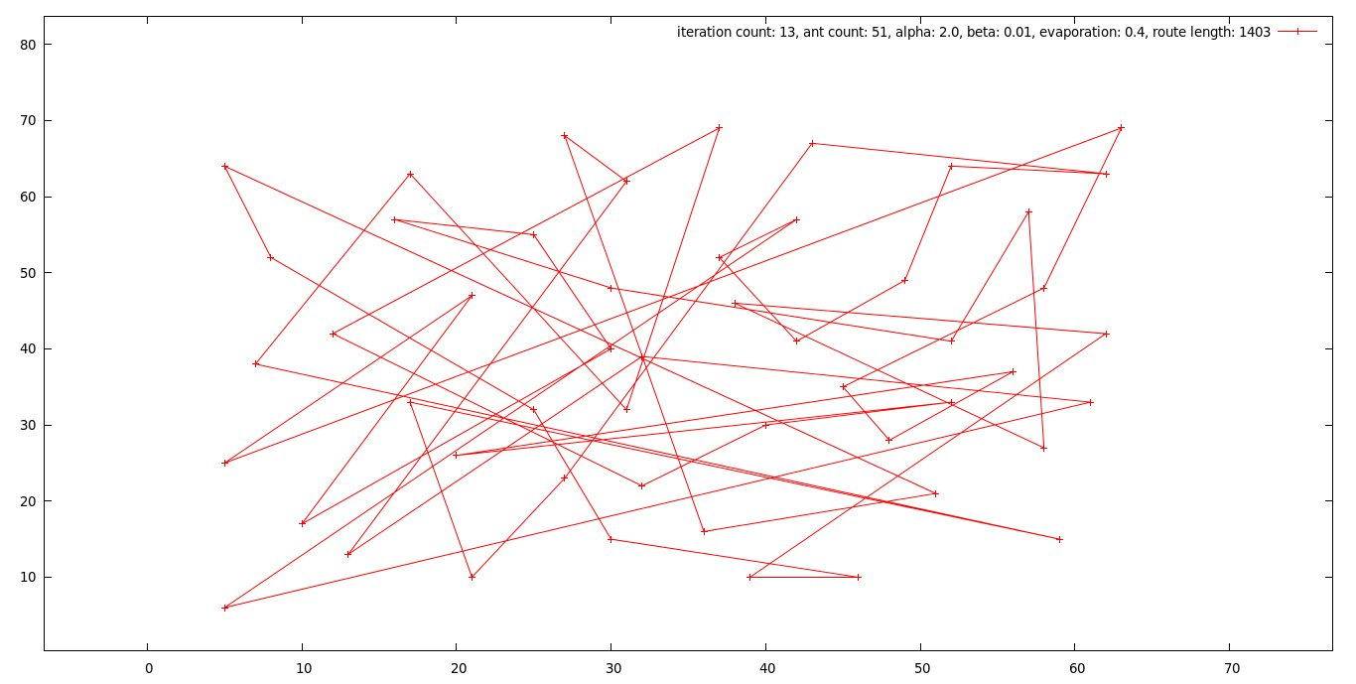
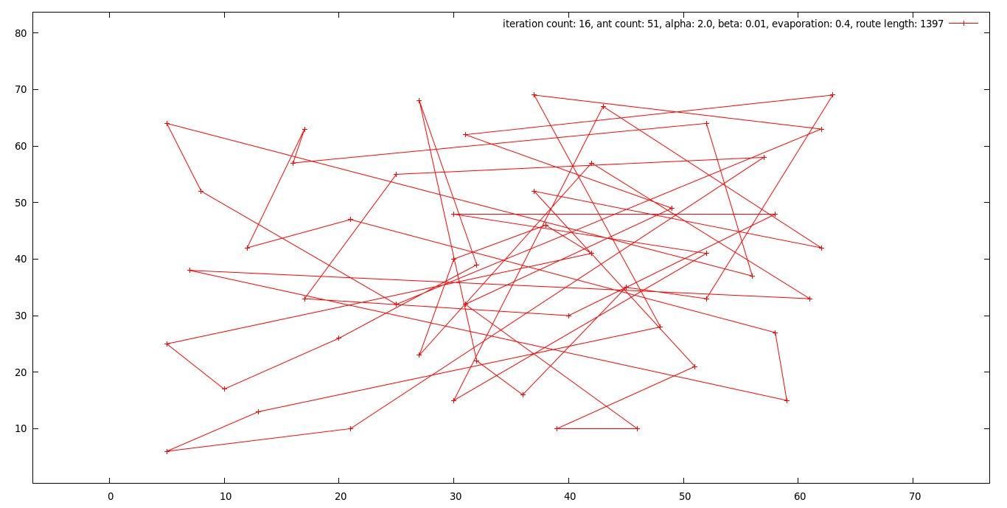
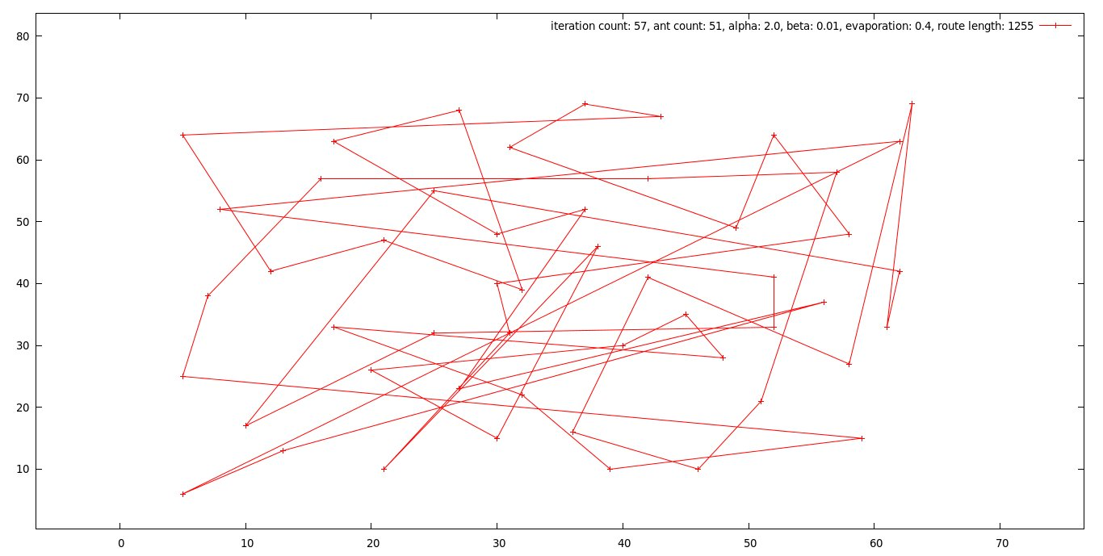
Parametrų reikšmės skatinančios prastus algoritmo rezultatus
Mažas β. Esant mažam β algoritmas pradeda veikti kaip godusis algoritmas.

Slide 24
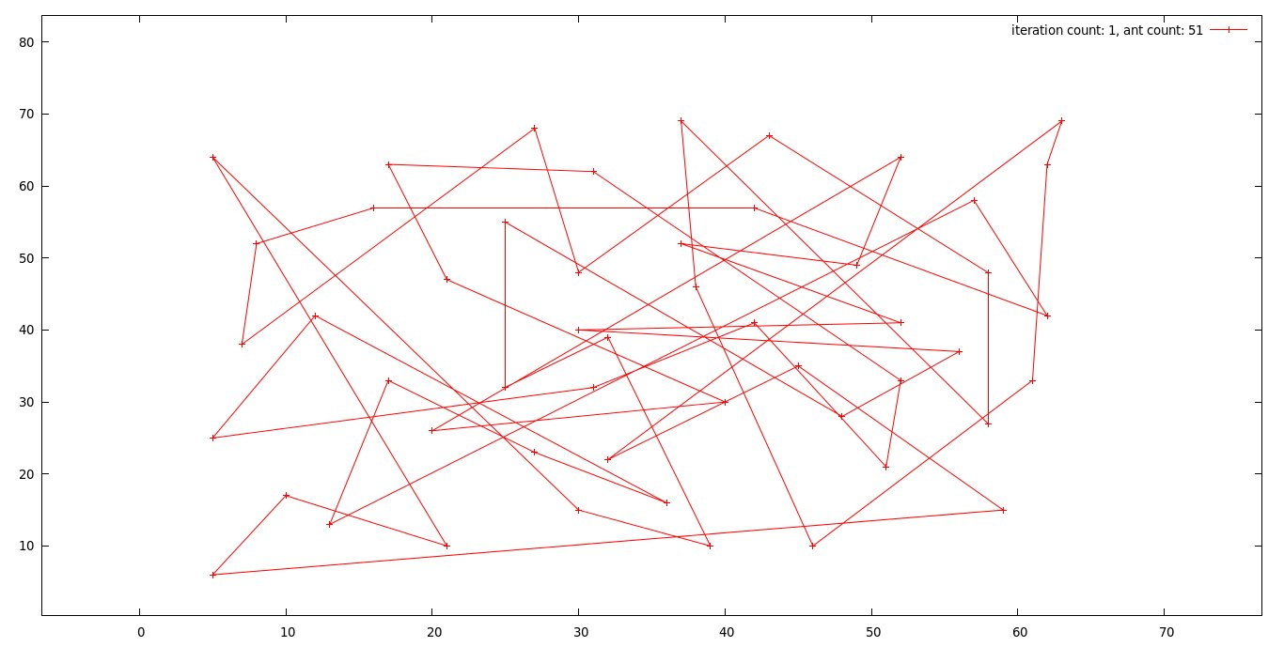
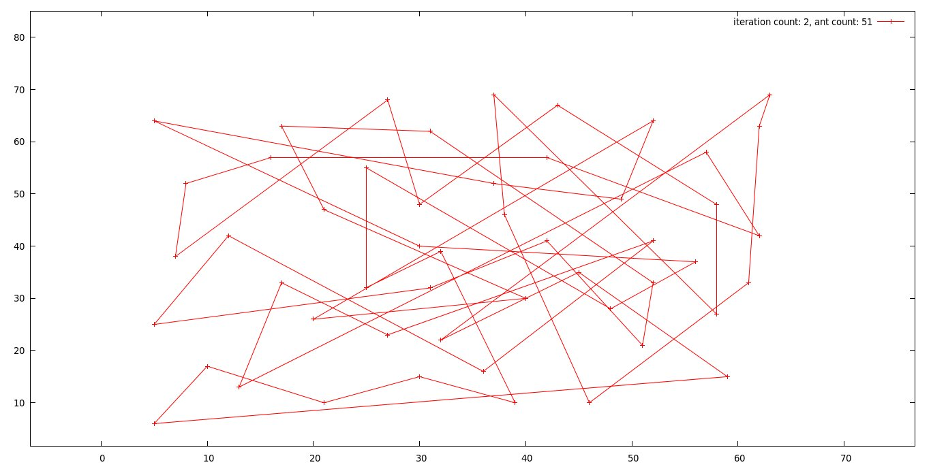
Parametrų reikšmės skatinančios prastus algoritmo rezultatus
Godžiojo algoritmo sprendiniai:

Slide 25
Parametrų reikšmės skatinančios prastus algoritmo rezultatus
Didelis α:
Esant dideliam α skruzdės nėra linkusios smarkiai keisti esamų maršrutų.
Sprendinys greitai nusistovi.

Slide 26
Išvados
Algoritmo vertinimo metu buvo atpažintos pagrindinės grėsmės, siplnybės ir stiprybės:
Grėsmės – netinkamai parinkus pradinius parametrus algoritmas gali duoti itin prastus rezultatus.
Silpnybės – algoritmo vykdymo metu po kiekvienos iteracijos sprendinys yra tiesiog įsimenamas. Iteracijos pabaigoje galima būtų mėginti pagerinti sprendinį naudojantis 2-opt ar 3-opt lokalios paieškos metodais.
Stiprybės – algoritmo schema yra paprasta. Algoritmą yra lengva realizuoti.

Slide 27
Išvados
Nagrinėjant metodą buvo atpažintos silpnybės ir spilpnybės:
Silpnybės – metodas yra jautrus skruzdžių feromono pertėkliui. Reikia imtis papildomų priemonių, kad sprendinių komponentai pažymėti feromonai netaptų stagnacijos priežastimi
Stiprybės – metodas lengvai pritaikomas įvairaus tipo uždaviniams.

